Slide 1
Aprendizado de máquina
Eduardo Bezerra (CEFET/RJ)
ebezerra@cefet-rj.br

Slide 2
Redes neurais artificiais
Representação do Modelo

Slide 3
Conteúdo
Neurônio Artificial
Rede Neural Artificial
Vetorização da Computação de uma RNA
Funções de Ativação

Slide 4
Neurônio Artificial

Slide 5
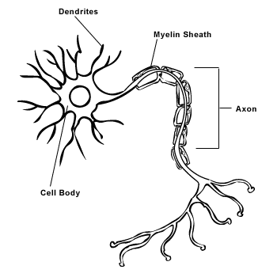
Modelo de um neurônio biológico
http://creationwiki.org/Neuron

Slide 6
Neurônio artificial
O neurônio artificial é um modelo inspirado no real
Em um neurônio artificial,
entradas são valores de características
cada característica tem um peso
soma ponderada é denominada pré-ativação
valor produzido na pré-ativação passa por uma não linearidade para produzir a ativação do neurônio.

Slide 7
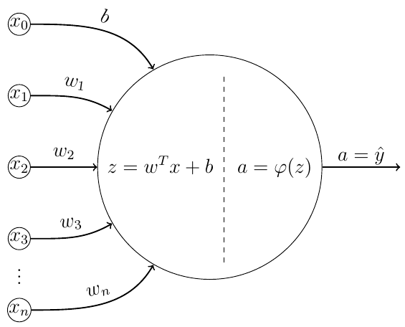
Neurônio artificial
O neurônio artificial é um modelo inspirado no real (neurônio biológico).

Slide 8
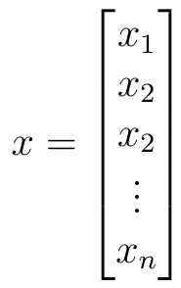
Neurônio artificial - entrada

Slide 9
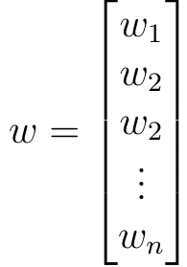
Neurônio artificial – pesos (parâmetros!)

Slide 10
Neurônio artificial - pré-ativação

Slide 11
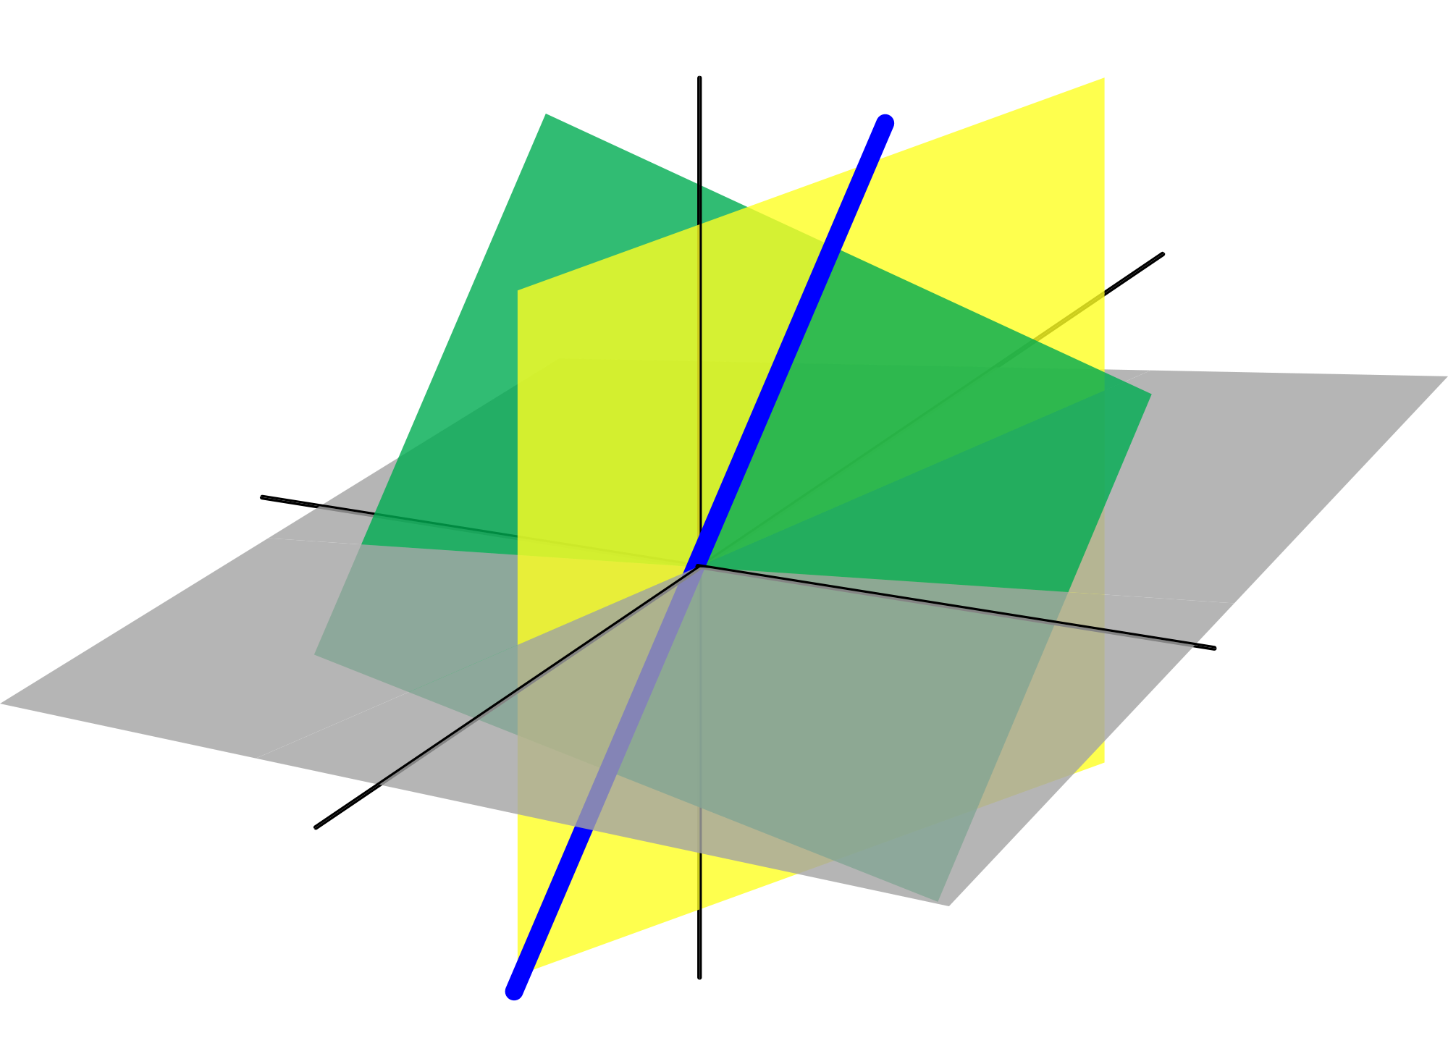
Neurônio artificial – função de ativação
Não linearidades são necessárias para que a rede possa aprender representações complexas dos dados.
“A composição de transformações lineares também é uma transformação linear”
11
Notes:
activation function

Slide 12
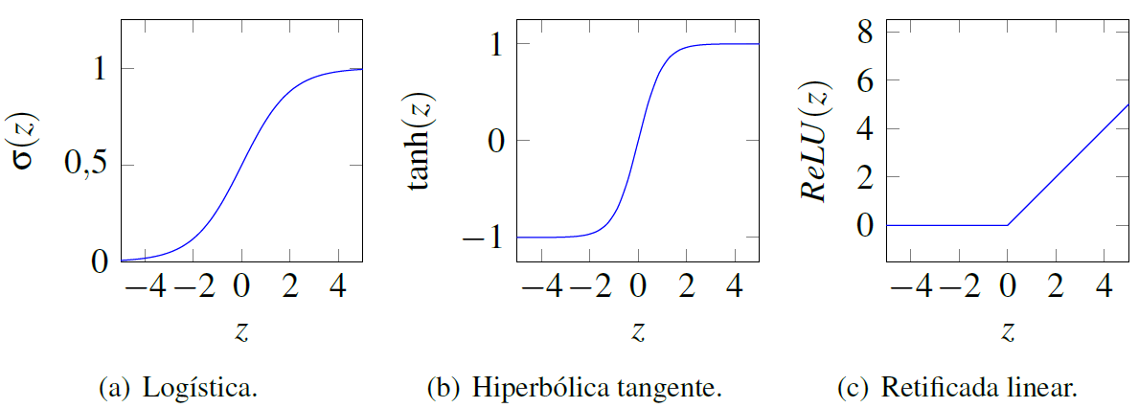
Neurônio artificial – função de ativação

Slide 13
Rede Neural Artificial

Slide 14
Rede neural artificial
É possível arquitetar redes arbitrariamente complexas usando o neurônio artificial como componente básico.

Slide 15
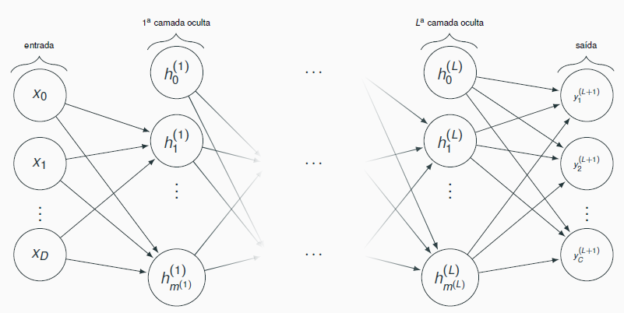
Rede neural artificial
Rede de propagação adiante (Feedforward Neural Network)

Slide 16
Rede neural artificial - camadas
Em uma RNA:
Primeira camada: camada de entrada (input layer) – padrões de entrada.
Última camada: camada de saída (output layer) – resultado da computação realizada.
Demais camadas: camadas ocultas ou escondidas (hidden layers).
Qtd. de camadas e qtd. de unidades por camada define a arquitetura da RNA.

Slide 17
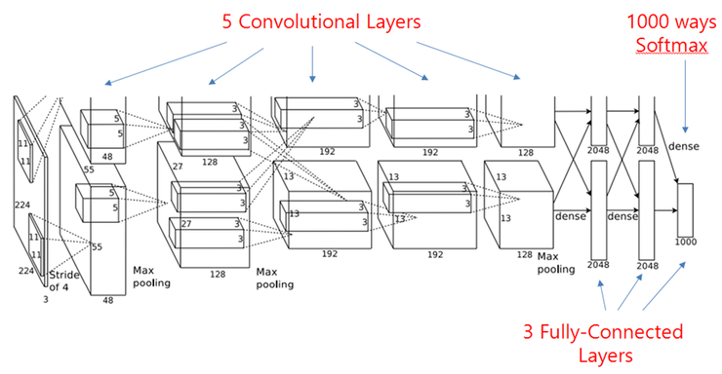
Exemplo: AlexNet (2012)
8 camadas

Slide 18
Exemplo: GoogleNet (2014)
22 camadas

Slide 19
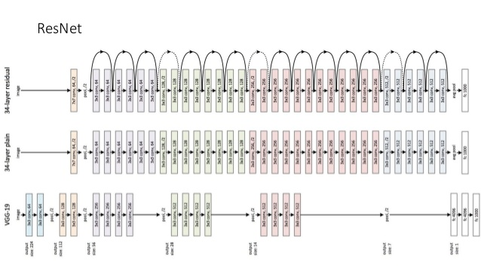
Exemplo: ResNet (2015)
152 camadas

Slide 20
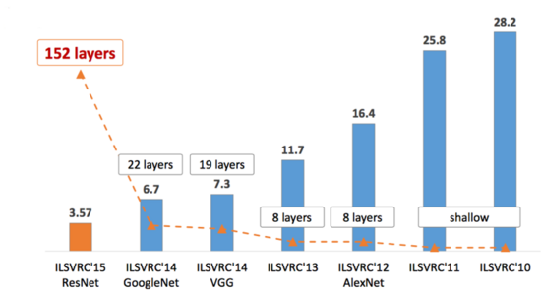
Redes Profundas

Slide 21
Rede neural artificial - notação
Notação para pré-ativação:
Notação para ativação:

Slide 22
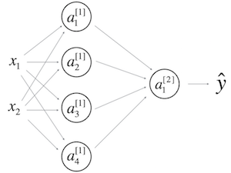
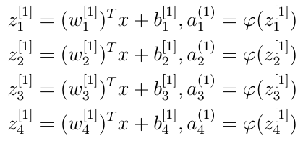
Rede neural artificial - notação
e.g., em uma RNA de duas camadas:
Computações na
primeira camada:

Slide 23
Rede neural artificial - notação
e.g., em uma RNA de duas camadas:
Computações na
primeira camada:

Slide 24
Vetorização

Slide 25
Notação
Pré-ativação:
Ativação:
Bias:

Slide 26
Vetorização (para um exemplo)
A computação de uma RNA pode ser vetorizada.

Slide 27
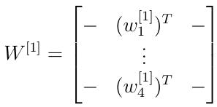
Vetorização (para um exemplo)
A computação de uma RNA pode ser vetorizada.

Slide 28
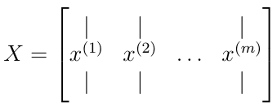
Vetorização (para um lote de exemplos)
É possível organizar um lote (batch) de m exemplos de treinamento em uma matriz:

Slide 29
Vetorização (para um lote de exemplos)
É também possível criar matrizes Z e A (para cada camada), com a mesma quantidade de colunas de X:
Pré-ativação da camada 1 para o i-ésimo exemplo
Ativação da camada 1 para o i-ésimo exemplo

Slide 30
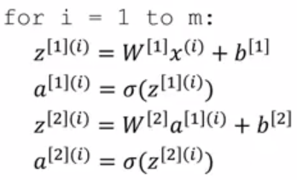
Vetorização (para um lote de exemplos)
A computação de uma RNA pode ser vetorizada.

Slide 31
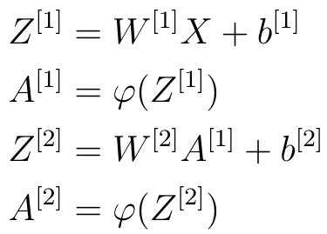
Vetorização (para um lote de exemplos)
A computação de uma RNA pode ser vetorizada.

Slide 32
Vetorização (para um lote de exemplos)
Repare que, para as matrizes A e Z da camada :
A quantidade de colunas é igual à quantidade de exemplos no lote.
A quantidade de linhas é igual à quantidade de neurônios na camada .

Slide 33
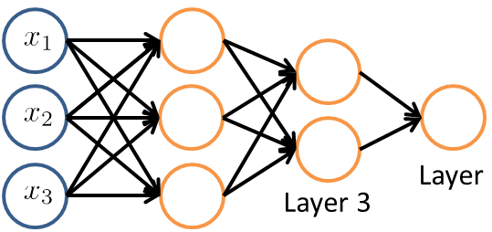

Slide 34
Funções de Ativação

Slide 35
Funções de ativação
Sigmoide Logística
Tangente Hiperbólica
ReLU
Leaky ReLU
softmax

Slide 36
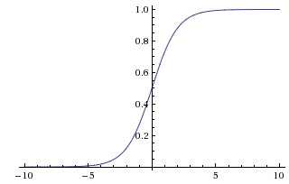
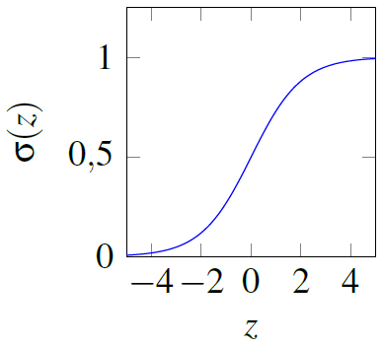
Sigmoide Logística
Não usar!
Resultado não é centrado em zero
Prejudica o fluxo dos gradientes (vanishing gradients)...
Exceção: camada de saída
Quando precisamos que a RNA produza valores entre zero e um.
Notes:
(figura obtida em CS231n, MIT License)

Slide 37
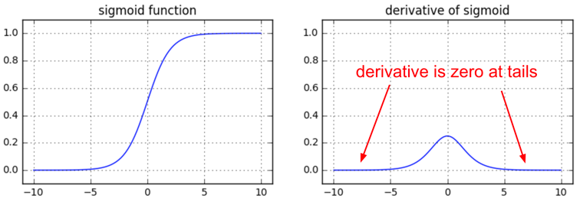
Sigmoide Logística
Sigmoide apresenta regiões de saturação conforme z cresce em magnitude.
https://medium.com/@karpathy/yes-you-should-understand-backprop-e2f06eab496b

Slide 38
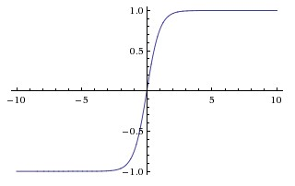
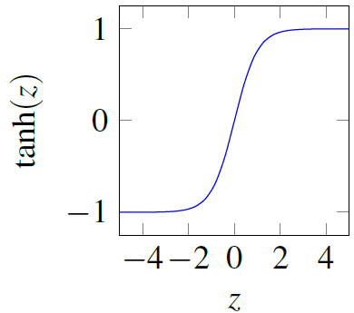
Tangente Hiperbólica
Saída é centrada em zero (facilita o treinamento).
Assim como a sigmoide, também prejudica o fluxo dos gradientes.
Notes:
(figura obtida em CS231n, MIT License)

Slide 39
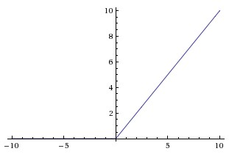
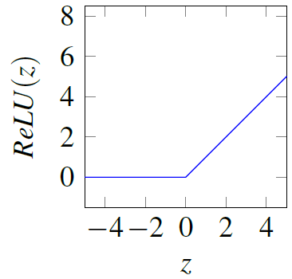
ReLU
Função que está se tornando um padrão de fato.
Computação mais simples
menos custosa, não calcula exp.
Menos prejudicial ao fluxo dos gradientes.
Vinod Nair and Geoffrey Hinton (2010). Rectified linear units improve restricted Boltzmann machines. ICML.
Notes:
(figura obtida em CS231n, MIT License)

Slide 40
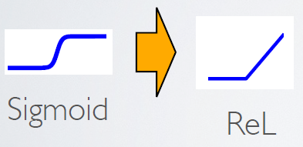
Unidades Lineares Retificadas (rectified linear units, ReLU)
Durante anos, foi um consenso usar sigmoides!
Propriedade indesejada: sua saturação prejudica o cálculo dos gradientes durante o SGD!
Atualmente, o consenso é utilizar ReLUs
são mais eficientes para o treinamento
apresentam menos problemas de saturação
Rectified linear units improve restricted boltzmann machines, 2010
Notes:
http://lamda.nju.edu.cn/weixs/project/CNNTricks/CNNTricks.html
Sigmoids saturate and kill gradients. A very undesirable property of the sigmoid neuron is that when the neuron's activation saturates at either tail of 0 or 1, the gradient at these regions is almost zero. Recall that during back-propagation, this (local) gradient will be multiplied to the gradient of this gate's output for the whole objective. Therefore, if the local gradient is very small, it will effectively “kill” the gradient and almost no signal will flow through the neuron to its weights and recursively to its data. Additionally, one must pay extra caution when initializing the weights of sigmoid neurons to prevent saturation. For example, if the initial weights are too large then most neurons would become saturated and the network will barely learn.

Slide 41
Unidades Lineares Retificadas (rectified linear units, ReLU)
2011: o grupo de Yoshua Bengio demonstrou que ReLUs permitem o treinamento supervisionado sem a usar pré-treinamento não supervisionado.
2015: uma rede convolucional treinada no ImageNet com ReLU pela primeira vez atingiu precisão super-humana.
Deep sparse rectifier neural networks, 2011
Delving Deep into Rectifiers: Surpassing Human-Level Performance on ImageNet Classification, 2015
Notes:
Most deep networks use ReLU-max(0,x) -nowadays for hidden layers, since it trains much faster, is more expressive than logistic function and prevents the gradient vanishing problem.

Slide 42
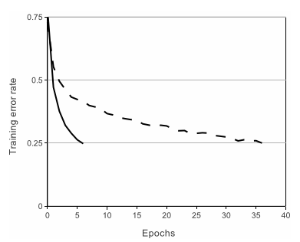
Unidades Lineares Retificadas (rectified linear units, ReLU)
Convnet de 4 camadas com ReLUs.
CIFAR-10 (60K, 32x32 imgs)
Alcança o mesmo patamar de erro 6 vezes mais rápido que tanh.
ImageNet Classification with Deep Convolutional Neural Networks, 2012.
Notes:
Figure 1: A four-layer convolutional neural network with ReLUs (solid line) reaches a 25% training error rate on CIFAR-10 six times faster than an equivalent network with tanh neurons (dashed line). The learning rates for each net- work were chosen independently to make train- ing as fast as possible. No regularization of any kind was employed. The magnitude of the effect demonstrated here varies with network architecture, but networks with ReLUs consis- tently learn several times faster than equivalents with saturating neurons.
The CIFAR-10 dataset consists of 60000 32x32 colour images in 10 classes, with 6000 images per class. There are 50000 training images and 10000 test images.

Slide 43
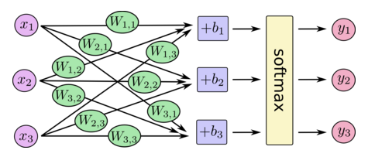
softmax
Quando o propósito de uma RNA é realizar a tarefa de classificação, é comum usar a função softmax.
Fonte: https://www.tensorflow.org/versions/r0.9/tutorials/mnist/beginners/index.html
Notes:
y_i = o \left( a_i^{(L+1)} \right) = \frac{e^{a_i^{(L+1)}}}{\sum_{j = 1}^{C} e^{a_j^{(L+1)}}}

Slide 44
softmax
Permite interpretar os valores da camada de saída como uma distribuição de probabilidades.
3
0,7
2
0,2
0,4
0,1
Notes:
----- Meeting Notes (03/10/16 19:01) -----
quais as principais propriedades da softmax?

Slide 45
Necessidade de funções não lineares
Não linearidades são necessárias para que a RNA possa aprender representações complexas dos dados.
“A composição de transformações lineares também é uma transformação linear”
45
Notes:
activation function

Slide 46
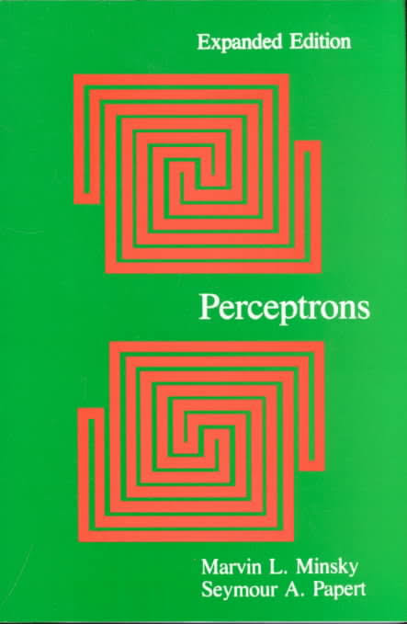
Necessidade de funções não lineares
Se funções não lineares não forem usadas, a rede pode aprender apenas funções lineares da entrada.
Independente da quantidade de camadas ocultas!
Perceptrons: An Introduction to
Computational Geometry, 1969

